Slide 1
3 olika val att ta ställning mellan
Ligga kvar i det avtal vi har
Byta till ett annat avtal med lite annorlunda innehåll men fortfarande ett gruppavtal
Byta så att vi istället köper tjänsterna direkt från leverantör

Slide 2
Funktionsmatris
 | Ha kvar vårt befintliga gruppavtal | Nytt gruppavtal, Sappa Mer | Mot Sappa direkt, Sappa Alltid
Antal kanaler | 20 | 21 | 12
Pris | 81 | 94 | 49
Bindningstid (mån) | 60 | 60 | 12
Pris vid val av fler kanaler | 49 kr/mån + val av kanaler | 0 kr/mån + val av kanaler | 0 kr/mån + val av kanaler
Pris för första TV-boxen | 0 kr | 0 kr | 1495 kr (finns erbjudande som sänker priset)
Pris per månad vid fler boxar | 29 kr/mån för upp till 4 boxar. Box nr 2 – 4 köps separat | 29 kr/mån för upp till 4 boxar. Box nr 2 – 4 köps separat | 29 kr/mån för upp till 4 boxar. Box nr 2 – 4 köps separat
Exempel kostnad med Visat Sport som tillval | Grund: 81 kr Extra vid val: 49 kr Viasat Sport: 249 Totalt: 379 kr/mån | Grund: 94 kr Extra vid val: 0 kr Viasat Sport: 249 Totalt: 343 kr/mån | Grund: 49 kr Extra vid val: 0 kr Viasat Sport: 249 Totalt: 298 kr/mån

Slide 3
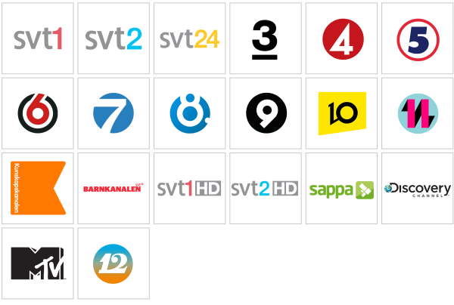
Befintligt AVTAL
SAPPA MER = Sappa Alltid + Basutbud + Digitalbox
Med 20 kanaler är SAPPA MER valet som ger ett lite större grundutbud redan från början. Här får man kanalerna i instegspaketet Sappa Alltid samt några av de mest populära baskanalerna. Vill man köpa ännu fler kanaler finns mängder att välja på!
81 kr/mån
60 mån bindningstid
Digitalbox ingår
Kommer tilläggskostnader vid val av ännu fler kanaler

Slide 4
SAPPA MER
SAPPA MER = Sappa Alltid + Basutbud + Digitalbox
Med 21 kanaler är SAPPA MER valet som ger ett lite större grundutbud redan från början. Här får man kanalerna i instegspaketet Sappa Alltid samt några av de mest populära baskanalerna. Vill man köpa ännu fler kanaler finns mängder att välja på!
94 kr/mån
60 mån bindningstid
Digitalbox ingår

Slide 5
SAPPA ALLTID
SAPPA MER = Sappa Alltid + Digitalbox
Med 21 kanaler är SAPPA MER valet som ger ett lite större grundutbud redan från början. Här får man kanalerna i instegspaketet Sappa Alltid samt några av de mest populära baskanalerna. Vill man köpa ännu fler kanaler finns mängder att välja på!
49 kr/mån
12 - 24 mån bindningstid
Digitalbox tillkommer

